Slide 1
Circuitos Sequenciais
LATCH ou Flip-Flop RS assíncrono
www.ticmania.net
www.ticmania.net

Slide 2
circuito combinatório vs Circuito sequencial
Num circuito combinatório a saída depende exclusivamente do estado lógico das entradas
Um circuito combinatório tem, as saídas dependentes unicamente das entradas actuais, enquanto que o circuito sequencial tem as saídas dependentes das entradas actuais mas também do seu passado.
É muitas vezes impossível descrever um circuito sequencial com uma tabela que liste as suas saídas em função das suas entradas ao longo do tempo.
Exemplo: Num circuito combinatório é possível somar 2 números, mas se o numero for muito grande o circuito torna-se difícil, ENTÃO, com o circuito sequencial (como tem memória) é possível somar números grandes passo a passo, digito a digito.
Num circuito sequencial a saída depende das entradas mas também do estado anterior da saída (memória)
www.ticmania.net

Slide 3
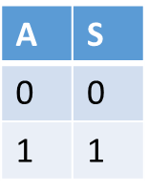
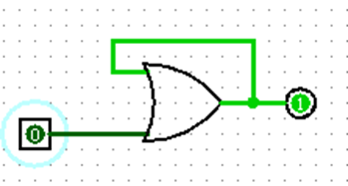
Circuito sequencial
Circuito sequencial é um circuito digital cujo comportamento determinado parcial ou totalmente, para além das entradas do momento, pelas entradas que ocorreram no passado. Os mais importantes são os biestáveis, que, por serem constituídos por portas lógicas e terem a capacidade de armazenar um bit de informação, são por vezes vistos como elementos de memória. Os circuitos sequenciais biestáveis dividem-se em síncronos (Flip-flop) e assíncronos (Latch) conforme sua característica de alterar a saída a qualquer instante ou somente quando houver variação no sinal de clock.
Flip-Flop
www.ticmania.net

Slide 4
Latch vs Flip-Flop
O latch é um dispositivo de armazenamento temporário que tem dois estados estáveis (biestável).
Os latches são similares aos flip-flops porque são dispositivos biestáveis e que podem permanecer em um dos dois estados estáveis usando uma configuração de realimentação, na qual as saídas são ligadas as entradas opostas.
A principal diferença entre os latches e flip-flops pode ocorrer no método usado para a mudança de estado.
Biestável - O flip-flop ou latch são elementos de circuito que podem apresentar no seu funcionamento apenas dois estados estáveis. Não existem estados intermédios entre estes dois estados.
A aplicação de um sinal de entrada pode mudar o dispositivo de um estado para outro e como a qualquer momento podemos saber qual é o estado em que ele se encontra, é possível considerar este circuito como uma memória capaz de armazenar um bit.
www.ticmania.net

Slide 5
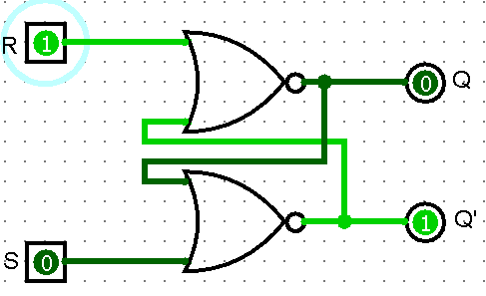
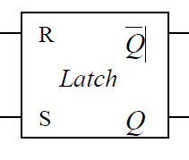
Flip-Flop RS ou SR
(assíncrono)
S – set (liga a saída)
R – reset (desliga a saída)
R | S | Q | Q’
0 | 0 | Qa (Q anterior) | Q’a (Q’ anterior) | Memória
0 | 1 | 1 | 0 | Set
1 | 0 | 0 | 1 | Reset
1 | 1 | 0 | 0 | Erro lógico
Flip-Flop ou Latch com portas NAND e NOR
Para maior conveniência na manipulação do latch é vantajoso substituir os inversores por portas NOR ou NAND. Os terminais adicionais de entrada servem como terminais de controlo. O símbolo lógico para um latch RS é o seguinte.
www.ticmania.net

Slide 6
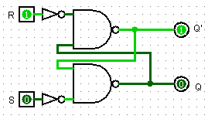
Flip-Flop RS ou SR
S – set (liga a saída)
R – reset (desligar a saída)
(assíncrono)
Flip-Flop RS portas NAND
Flip-Flop RS portas NOR
R | S | Q | Q’
0 | 0 | Qa (Q anterior) | Q’a (Q’ anterior) | Memória
0 | 1 | 1 | 0 | Set
1 | 0 | 0 | 1 | Reset
1 | 1 | 1 | 1 | Erro lógico
Exercício – Verifica o funcionamento dos dois circuitos e tira as tuas conclusões
www.ticmania.net

Slide 7
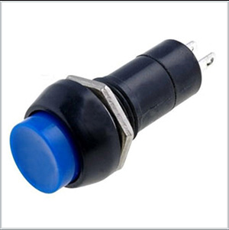
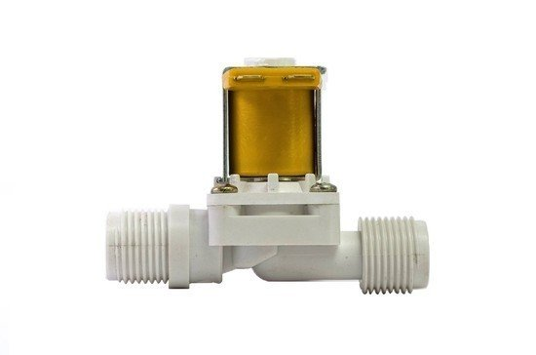
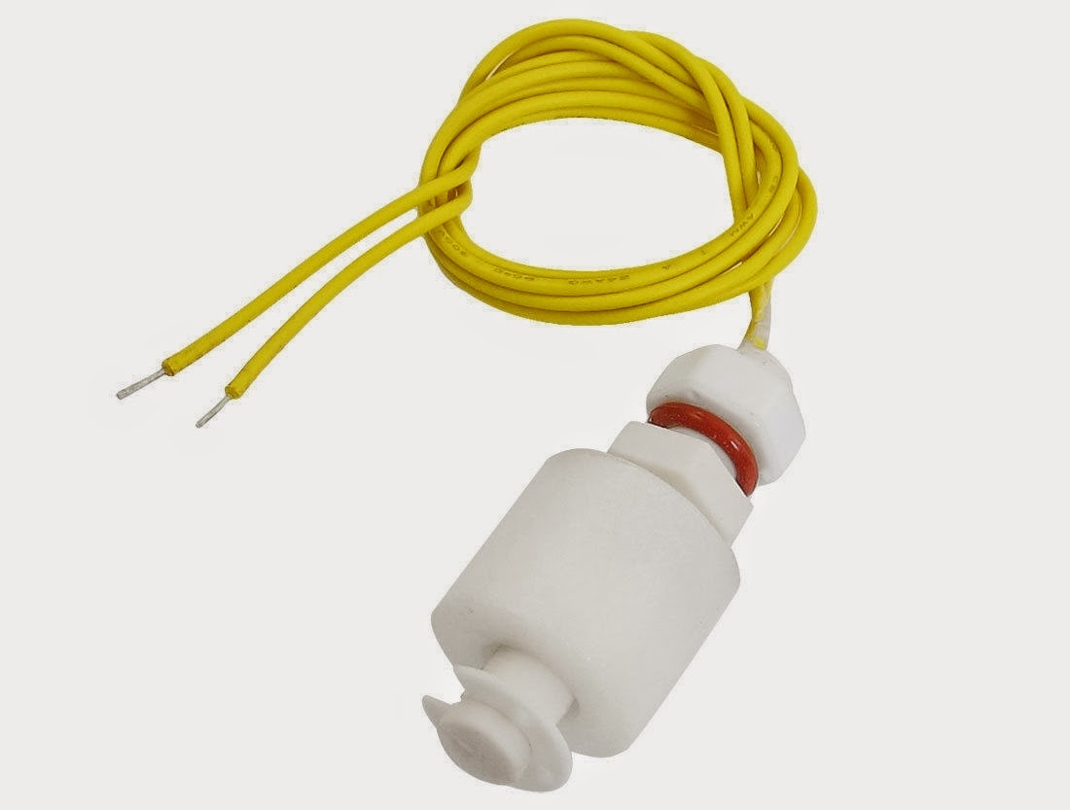
Flip-Flop (Exercício reservatório)
Botão de pressão C
Válvula Solenoide B
Botão de pressão C
Sensor A
Situação / Problema
O circuito deve encher o deposito (Abrindo a válvula B (b=1)) quando o botão C (c=1) é pressionado e deve desligar quando o sensor detetar que o deposito está cheio (a=1) (Fechando a válvula B (b=0))
Válvula Solenoide B
Sensor A
www.ticmania.net

Slide 8
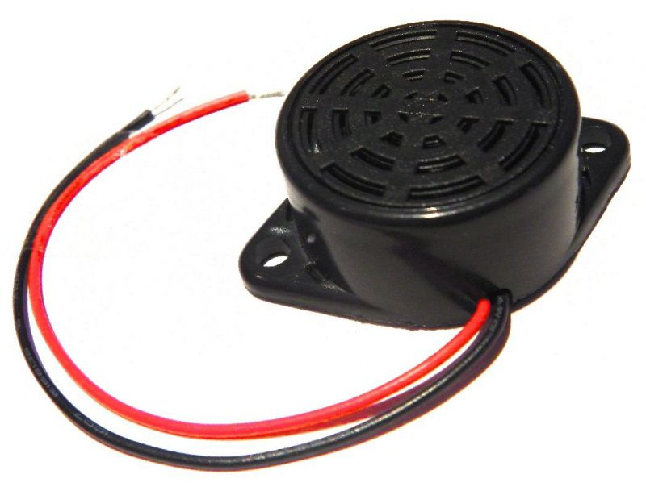
Flip-Flop (Exercício alarme)
LED Laser - light-emitting diode
buzzer
LDR - Light Dependent Resistor
LED Laser
Sensor LDR
Com recurso a um Botão de pressão, led laser, um LDR, um Buzzer e um FF, cria um circuito de alarme.
buzzer
Nota: Antes de começar deves compreender o funcionamento dos componentes utilizados, principalmente o LDR
Justifica a escolha do tipo de portas usadas no FF
www.ticmania.net

Slide 9
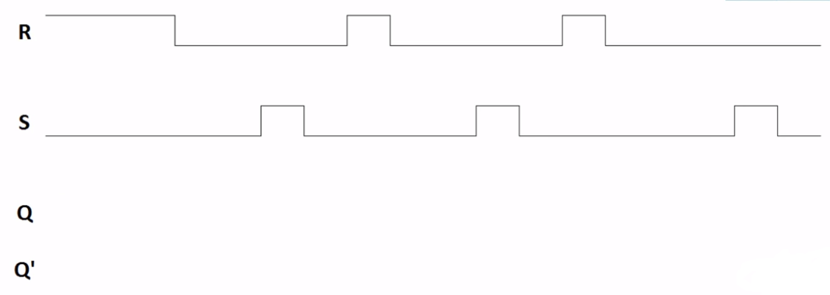
Diagrama Temporal de Q e Q’
R | S | Q | Q’
0 | 0 | Qa | Q’a | Mem.
0 | 1 | 1 | 0 | Set
1 | 0 | 0 | 1 | Reset
1 | 1 | 1 | 1 | Erro lógico
www.ticmania.net

Slide 10
Diagrama Temporal de Q e Q’
R | S | Q | Q’
0 | 0 | Qa | Q’a | Mem.
0 | 1 | 1 | 0 | Set
1 | 0 | 0 | 1 | Reset
1 | 1 | 1 | 1 | Erro lógico
Resolução parte I
www.ticmania.net

Slide 11
Diagrama Temporal de Q e Q’
R | S | Q | Q’
0 | 0 | Qa | Q’a | Mem.
0 | 1 | 1 | 0 | Set
1 | 0 | 0 | 1 | Reset
1 | 1 | 1 | 1 | Erro lógico
Resolução parte II
1
1
1
0
0
0
1
1
1
0
0
0
0
www.ticmania.net

